Slide 1


GIS - Projekat
*Police GIS*
Marko Krstic, 1374

Slide 2
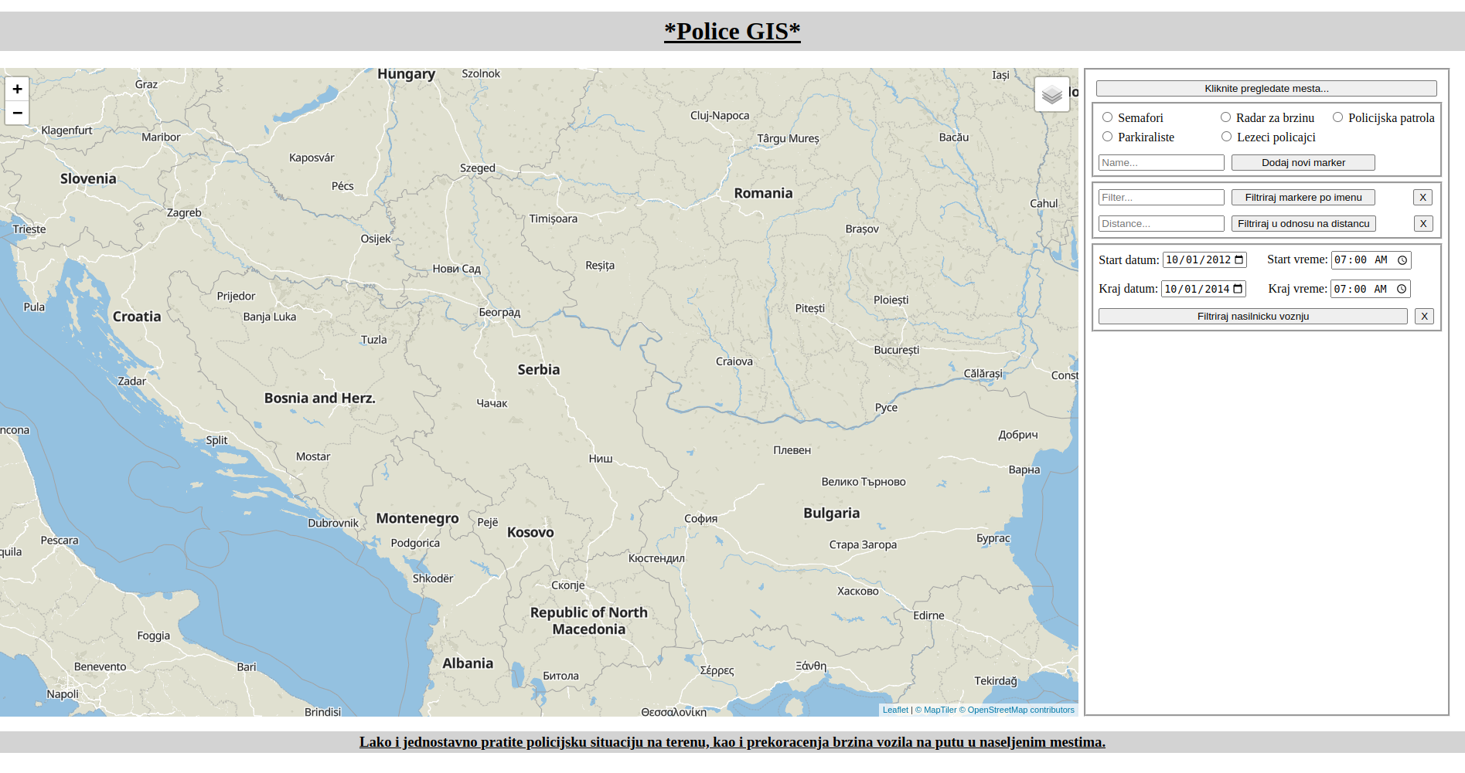
Police GIS aplikacija
Web strana, pisana u JS, HTML i CSS-u.
Koriscena je PostgreSQL baza podataka i GeoServer

Slide 3
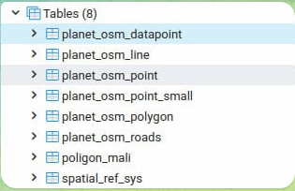
Baza Podataka
Sema baze: Koristimo tabele koje su vec kreirane u 2. domacem zadatku(line, point, polygon, roads…)
Dodate su tabele poligon_mali(test tabela) i point_small(samo odredjene karakteristicne tacke, test tabela)
Tabela sa importovanim podacima, datapoint, je napunjena koriscenjem skripte koja za svaki red fajla stvara insert SQL komandu i izvrsava je.

Slide 4
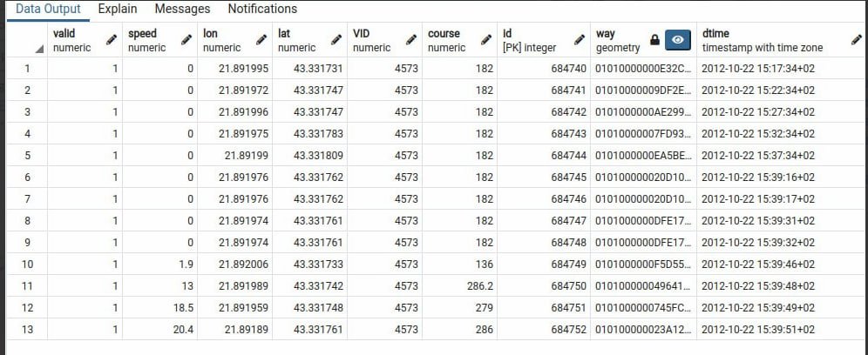
Datapoint tabela (mapira timestamp)
Tabela sa vremenskim podacima sadrzi sledece bitne kolone: speed, lat,lon, dtime, course i way.
Way kolona je tipa geometry i nad njom se mogu pretrazivati prostorni podaci koriscenjem geoserver upita.
Way kolona je dobijena izvrsavanjem to_geom fufnkcije gde su argumenti bili lat i lon.

Slide 5
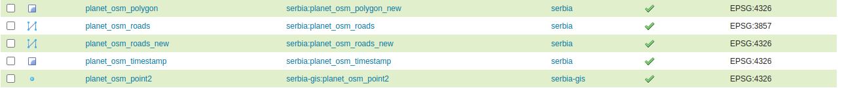
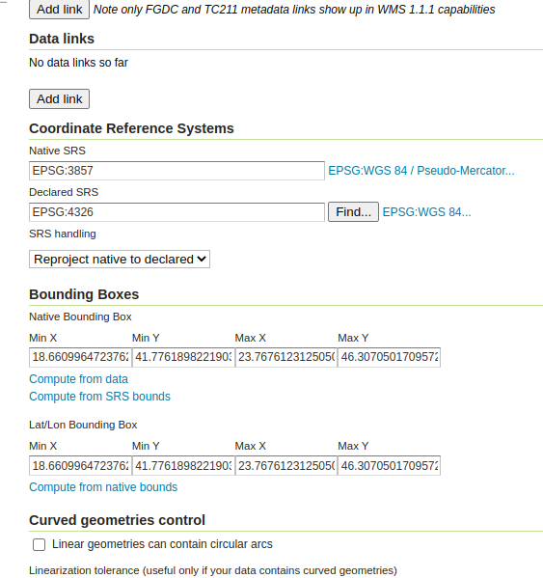
GeoServer – Layer
Prikaz nekih vaznijih layer-a, kao i konfiguracije za isti

Slide 6
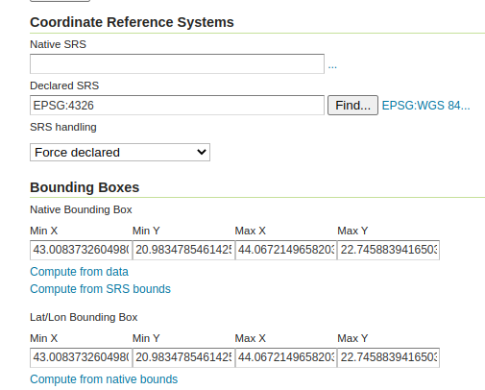
Timestamp Layer
Podesavanja vezana za timestamp layer (vremensko prostorni layer)

Slide 7
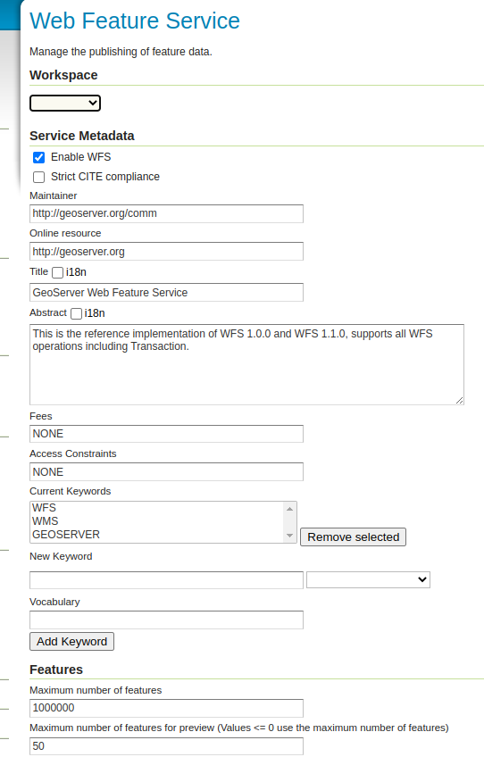
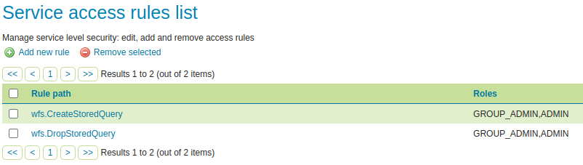
WFS (Web Feature Servis)
WFS podesavanja na
GeoServeru

Slide 8
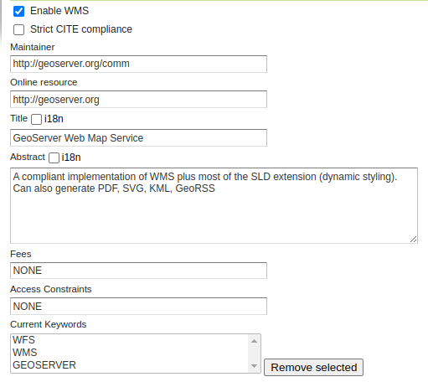
WMS (Web Message Service)
WMS podesavanja na
GeoServer-u

Slide 9
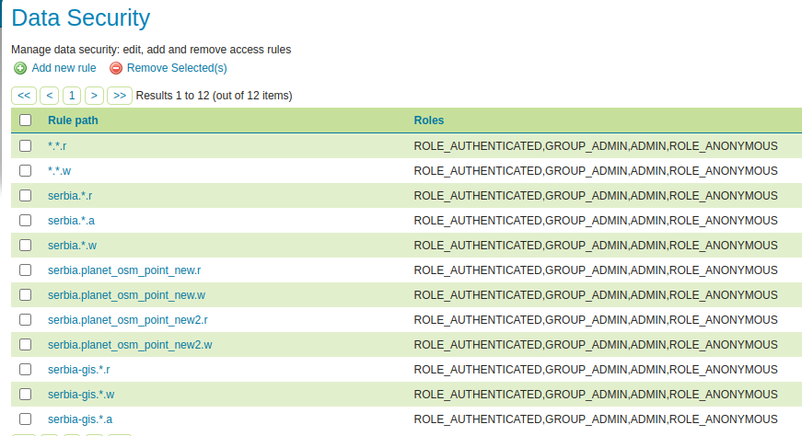
Bezbednost i role GeoServera
Role koje su dodeljene layer-ima

Slide 10
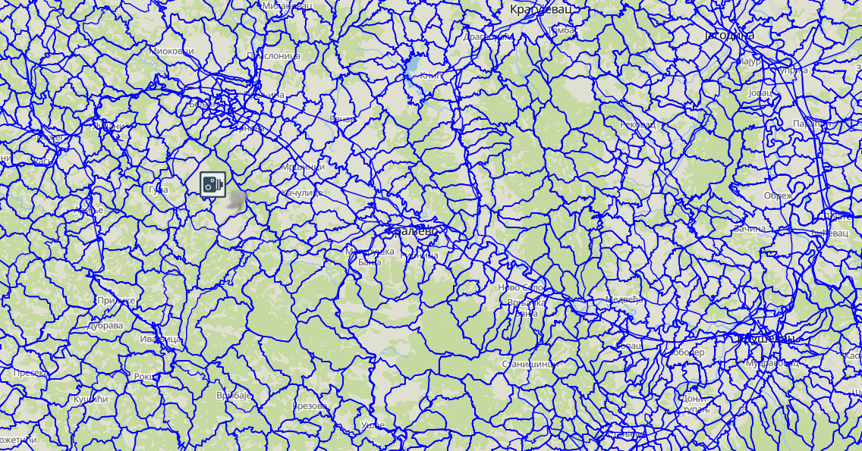
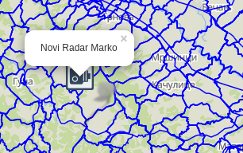
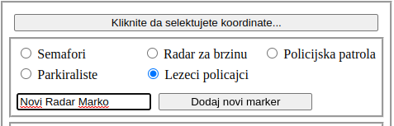
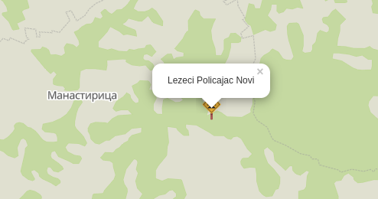
Dodavanje novog entiteta u Layer

Slide 11
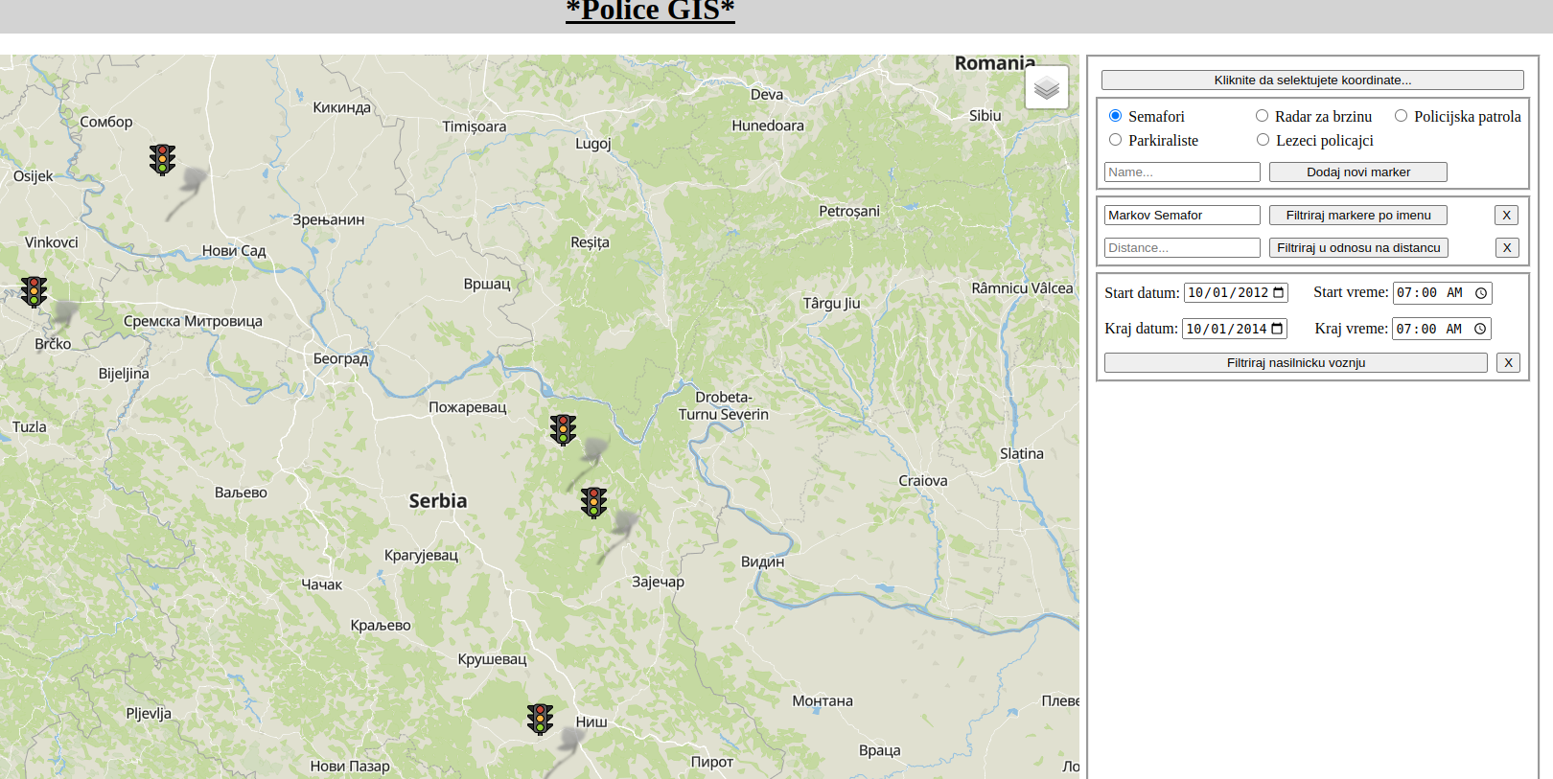
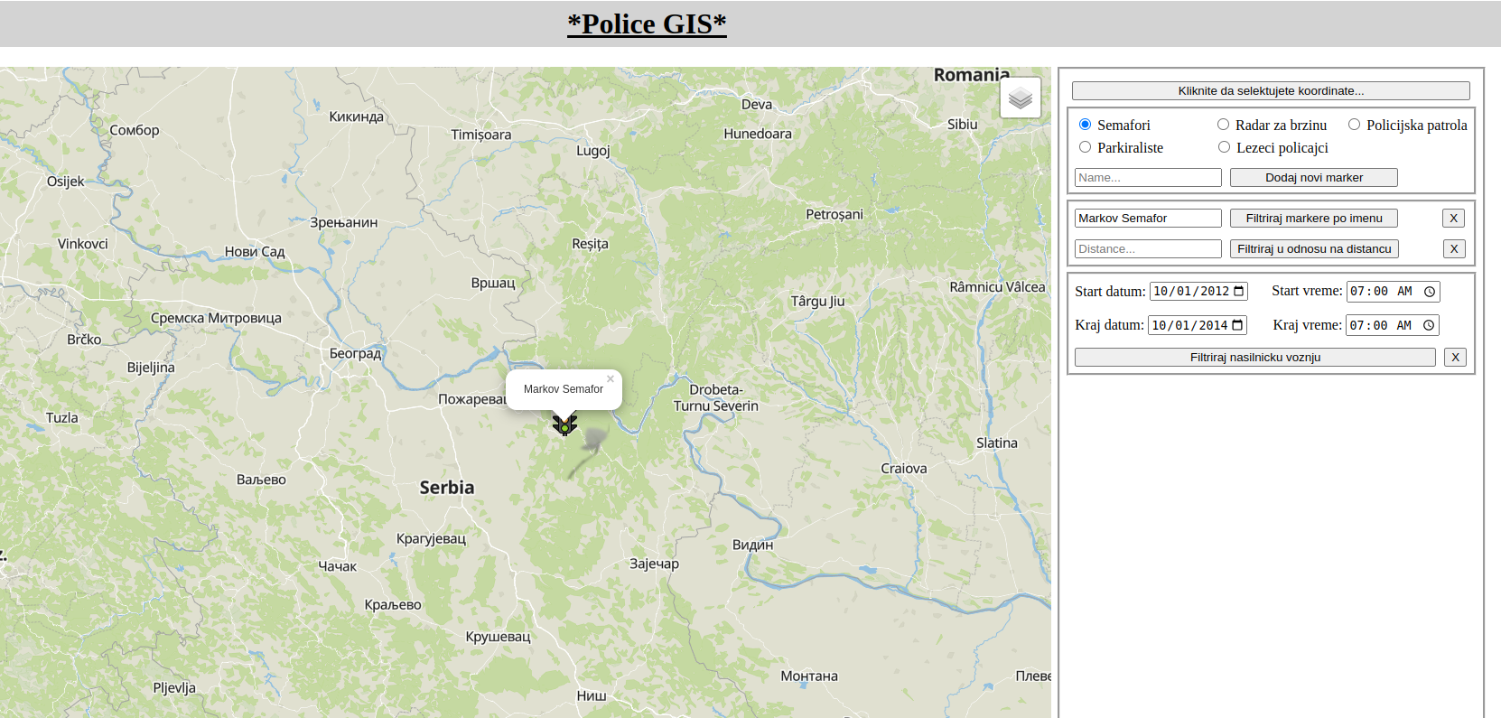
Filtriranje po nazivu neke tacke

Slide 12
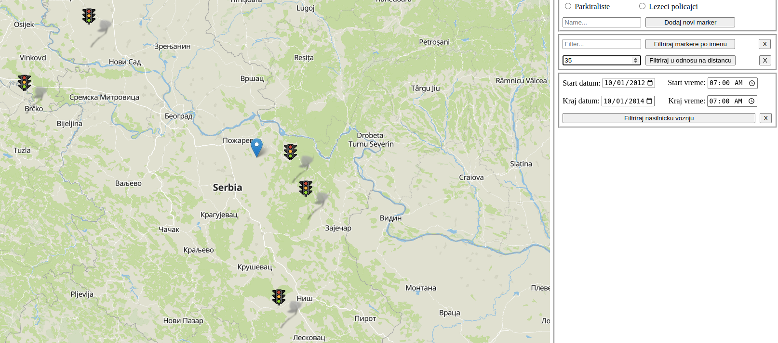
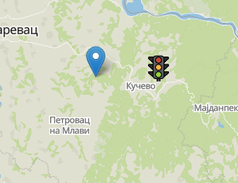
Filtriranje po distanci

Slide 13
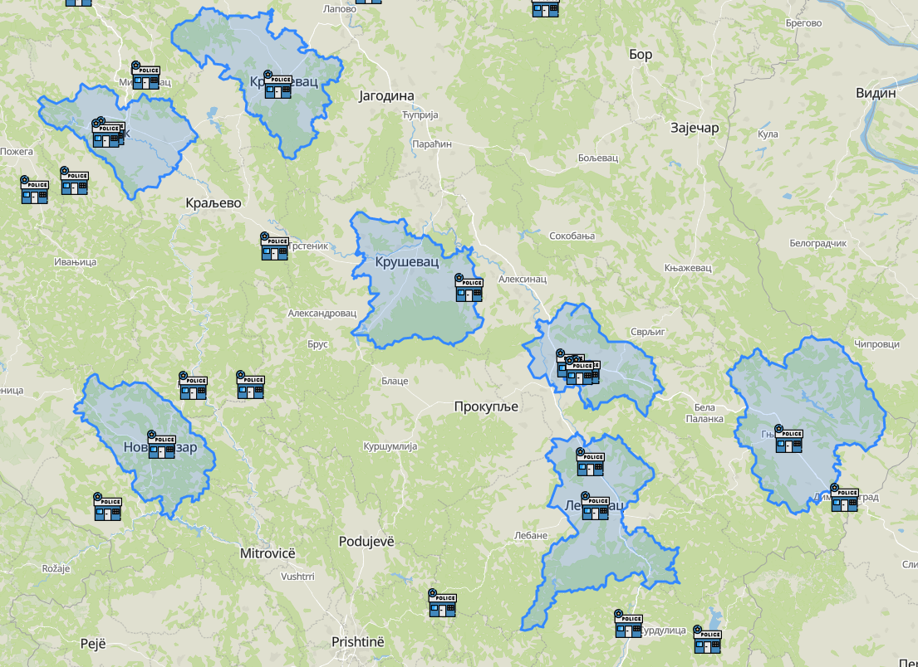
Razliciti Layer-i
Prikaz policijskih stanica i gradova koji sadrze policijske stanice

Slide 14
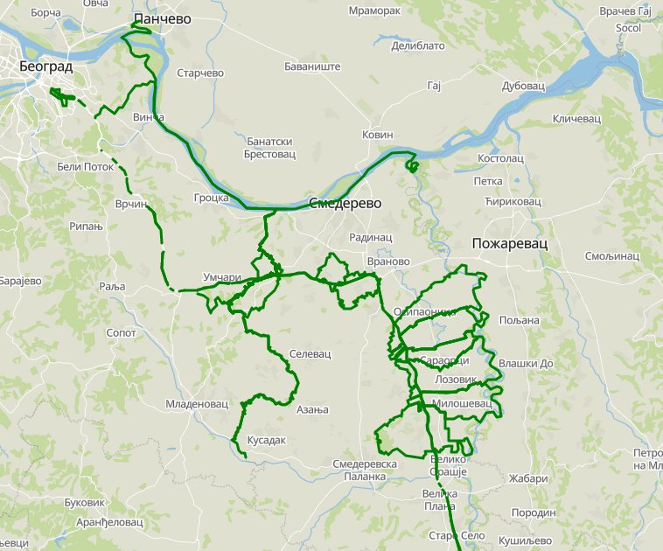
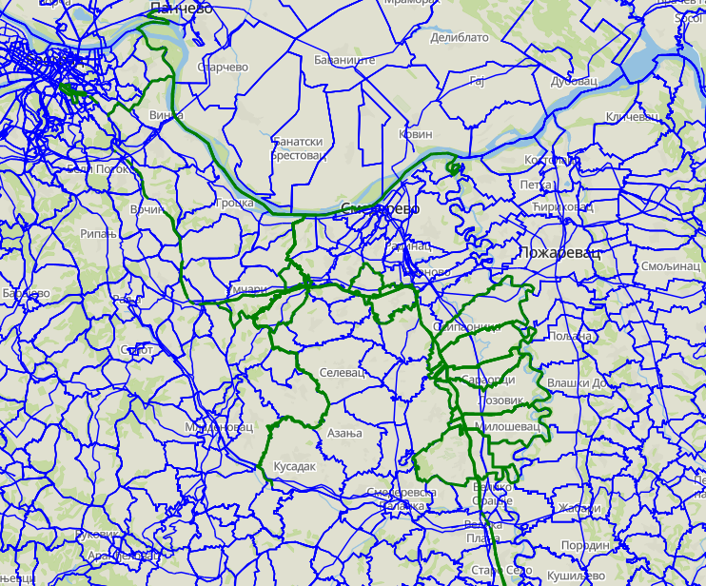
Razliciti Layer-i
Prikaz puteva i puteva nakojima je vozeno preko 120 km/h

Slide 15
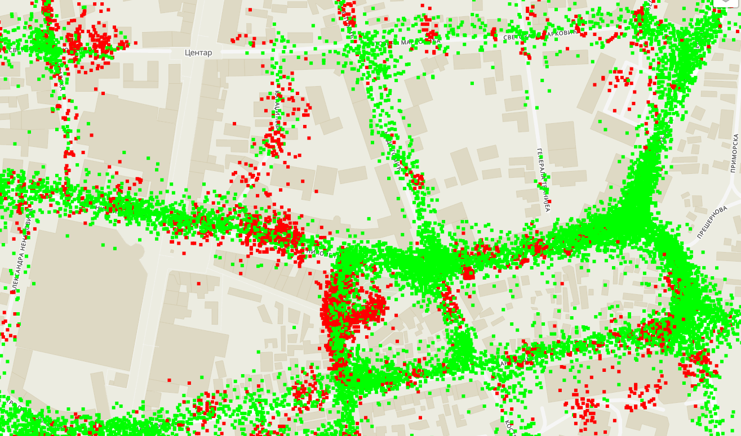
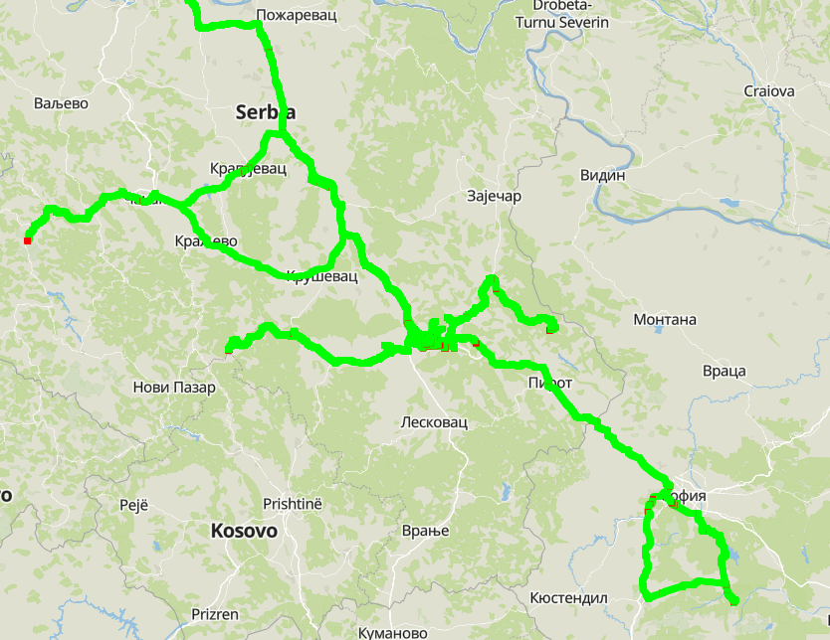
Prikaz kretanja vozila
Zelene tacke predstavljaju kretanje preko 15km/h

Slide 16
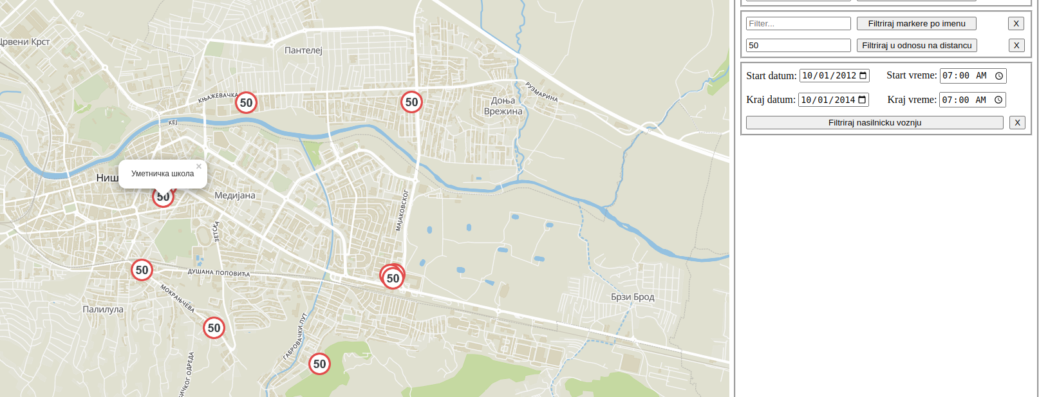
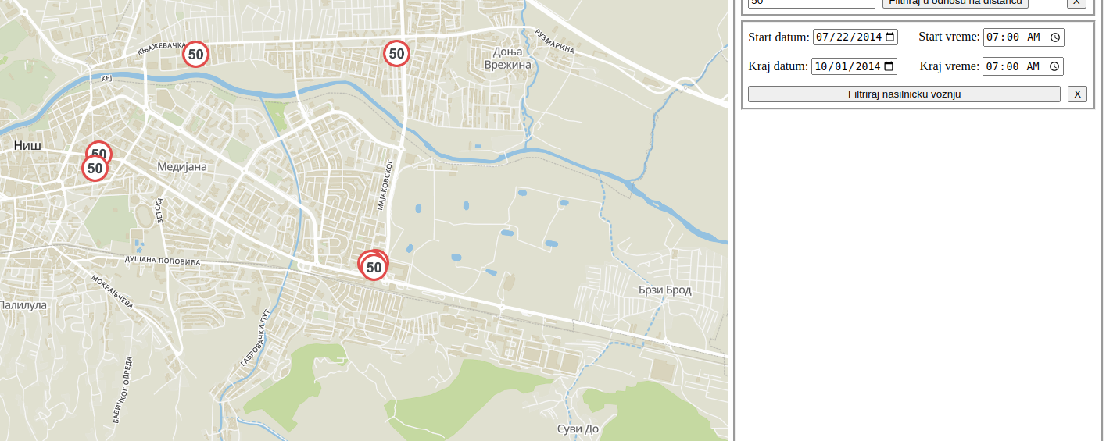
Pregled nasilnicke voznje
Slucajevi kretanja vozila preko 90km/h u gradu ili 60 pored skole.
Moguce je vrsiti filtriranje po vremenu.

Slide 17
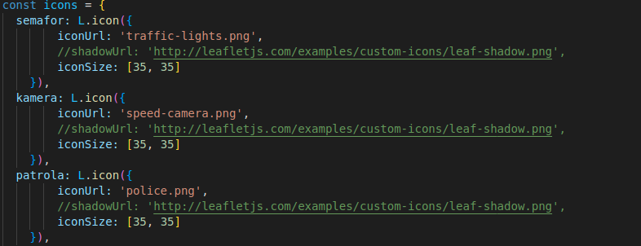
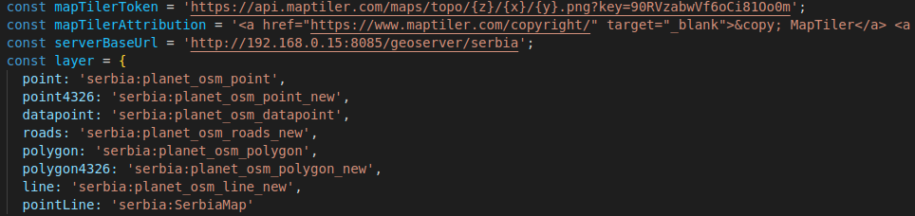
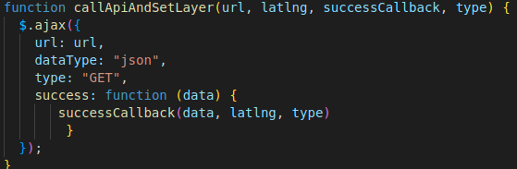
Povezivanje na GeoServer
Povezivanje na GeoServer:
Deo Koda za slanje Ajax
zahteva GeoServeru

Slide 18
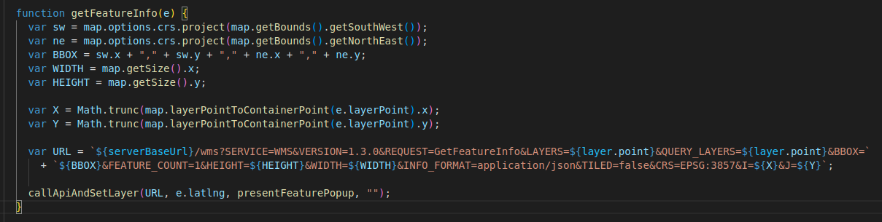
Detalji neke geo tacke
Salje se wms zahtev/upit za odredjene koordinate koje unosi korisnik klikom na odredjeni deo mape

Slide 19
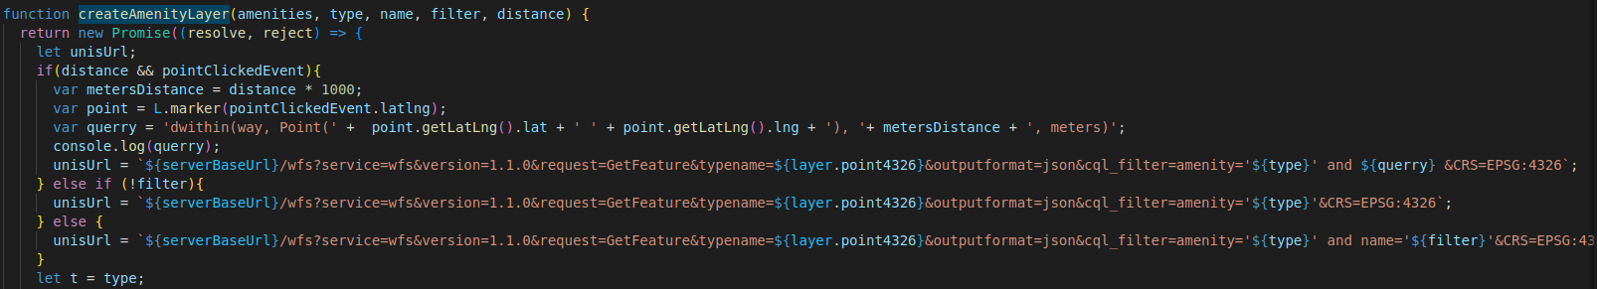
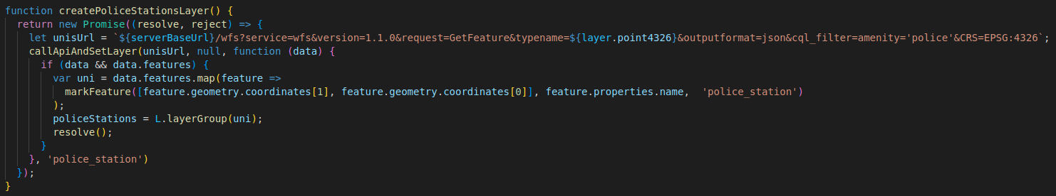
Kreiranje i prikaz slojana klijentu
Na slici je isecak koda koji kreira sablon layer-a
Zavisno od parametara poziva podfunkciju za kreiranje konkretnog layer-a
U primeru na slici je funkcija prikaza i kreiranja layer-a policijskih stanica.

Slide 20
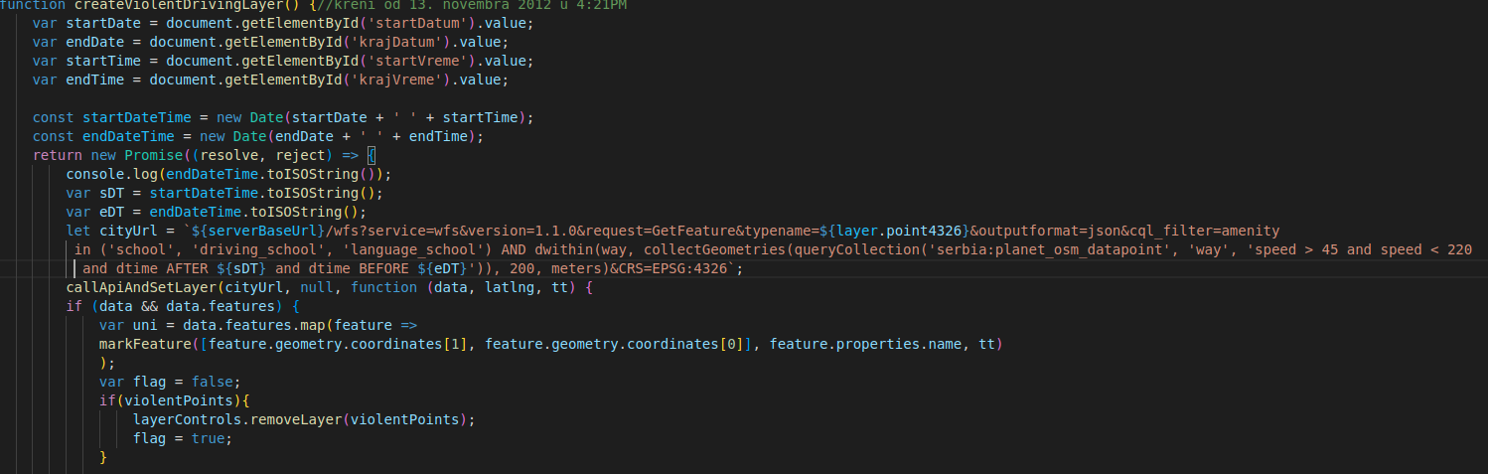
Podfunkcija za kreiranje vremenskog layera
Wfs poziv koji sadrzi parametrizovani upit za kreiranje sloja nasilnicke voznje; 200metra od skole, brzina iznad 45 uz vremenski filter.

Slide 21
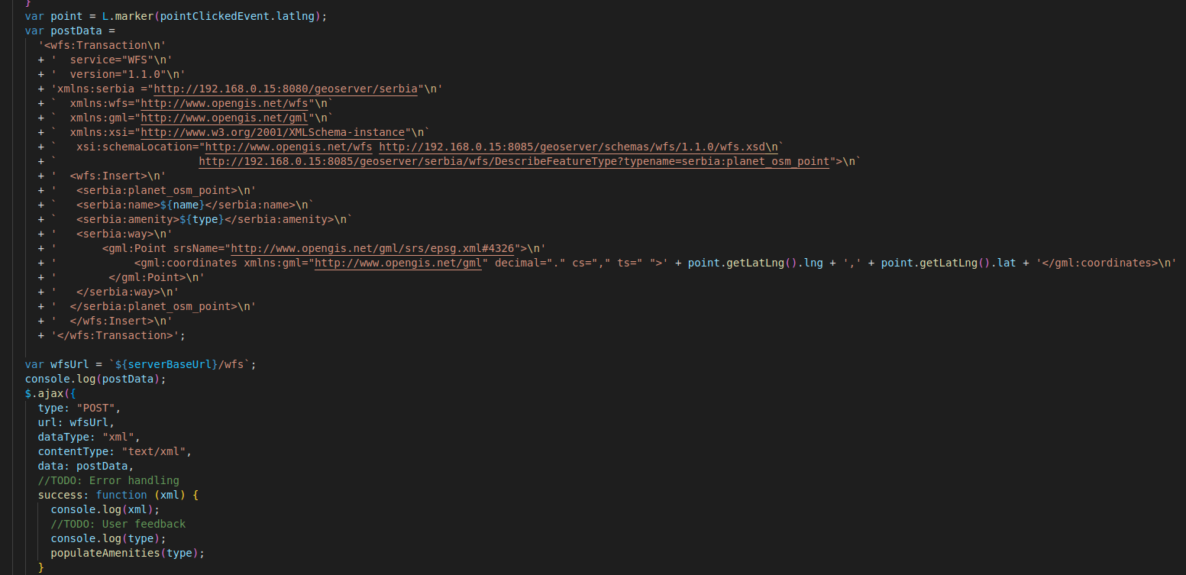
Deo koda za odredjivanje informacije o kliknutoj tacki
Deo koda za odredjivanje informacije o kliknutoj tacki
U pitanju je wfs transakcija koja se salje kao parametrizovani POST zahtev

Slide 22
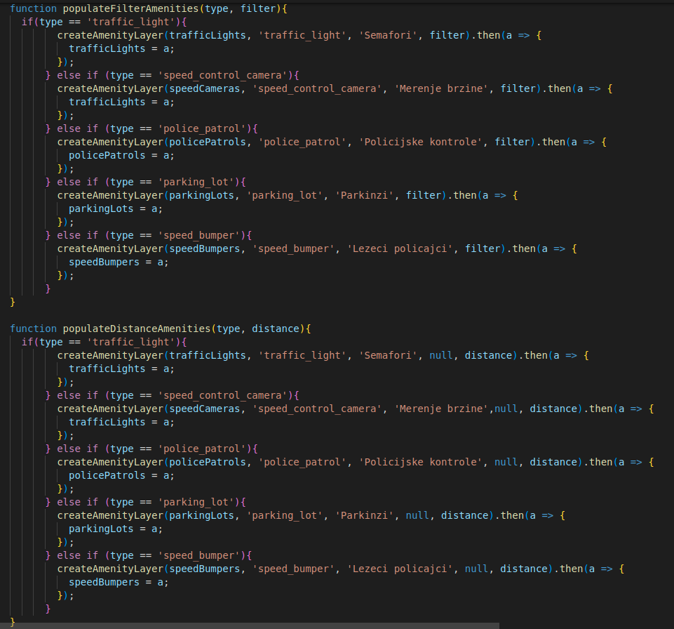
Deo koda za iscrtavanje panela sa slojevima

Slide 23
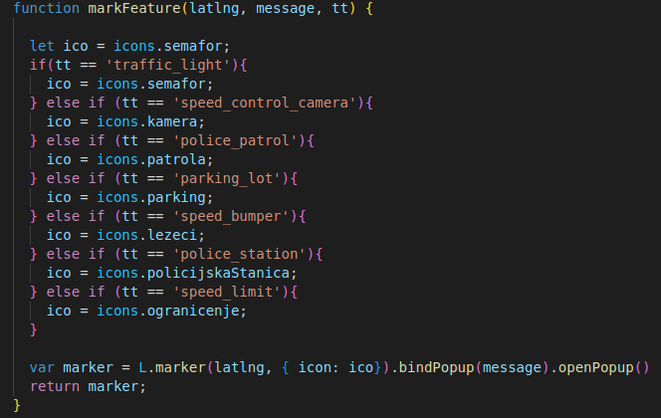
Funkcija za isrtavanje layera sa ikonicama
Ikonice se iscitavaju iz .png i .ico fajlova koji se nalaze u folderu klijentske aplikacije.

Slide 24
Hvala na paznji!
Marko Krstic, 1374

